Slide 1
Муниципальное бюджетное дошкольное образовательное учреждение «Детский сад общеразвивающего вида «Дюймовочка»
Консультация
Развитие воображения и творческих способностей посредством конструирования у детей дошкольного возраста.
Подготовила
воспитатель
Лазарева Светлана Павловна

Slide 2
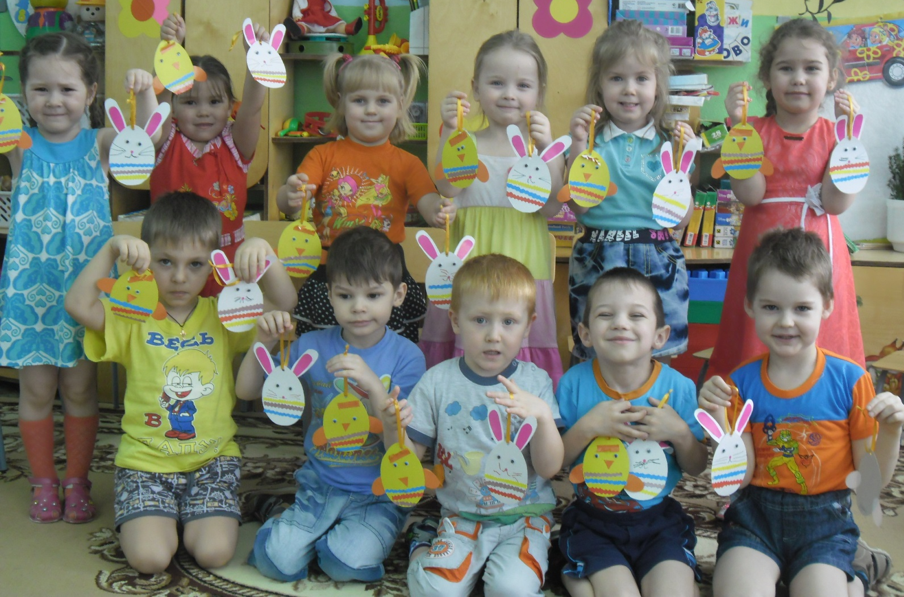
«Истоки творческих способностей
и дарований детей – на кончиках их пальцев».
В.А.Сухомлинский

Slide 3
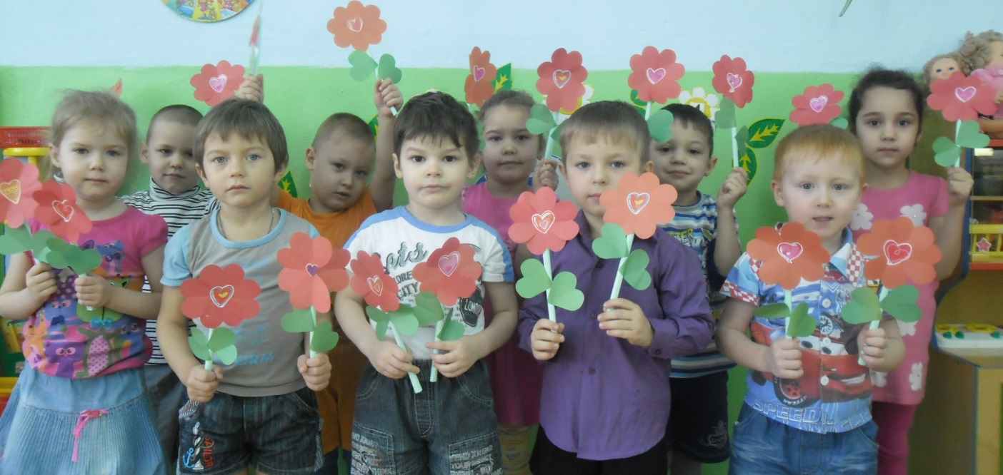
Творчество – это сознательная целеполагающая, активная деятельность человека, направленная на познание и преобразование действительности, создающая новые оригинальные, ранее не существовавшие предметы.
С.И.Ожегов

Slide 4
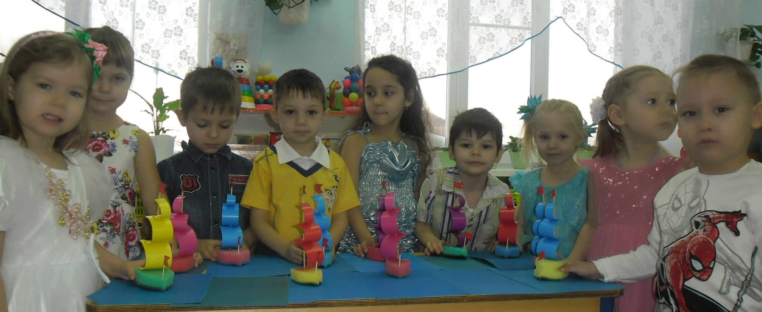
Воображение – способность человека к построению новых образов путем переработки психических компонентов, приобретенных в прошлом опыте.
Л.С.Выготский

Slide 5
Название конструктивной деятельности происходит от латинского слова
constructio - построение. Под детским конструированием понимается деятельность, в которой дети создают из различных материалов (бумаги, картона, дерева, специальных строительных наборов и конструкторов) разнообразные игровые поделки (игрушки, постройки).

Slide 6
Два вида конструирования:
техническое
художественное
В зависимости от того, из какого материала дети создают свои постройки и конструкции, различают:
конструирование из строительных материалов;
конструирование из бумаги, картона, коробок, катушек и других бросовых материалов;
конструирование из природного материала.

Slide 7
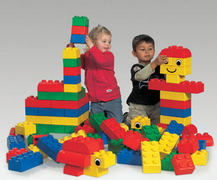
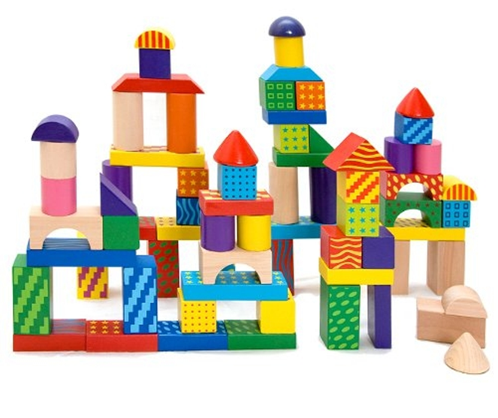
Конструирование из
строительного материала

Slide 8
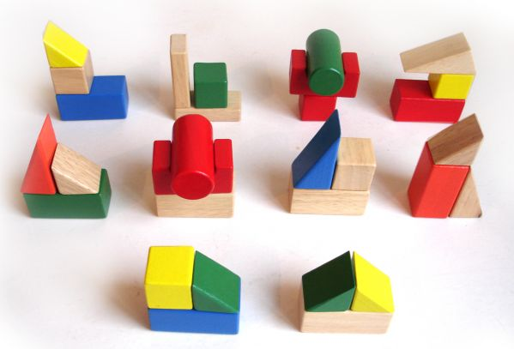
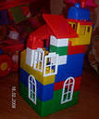

Slide 9
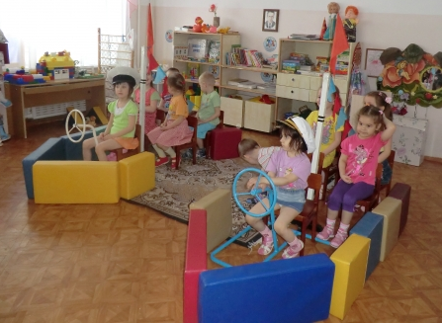
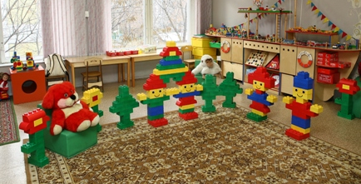

Slide 10
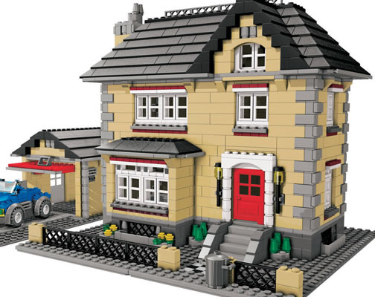
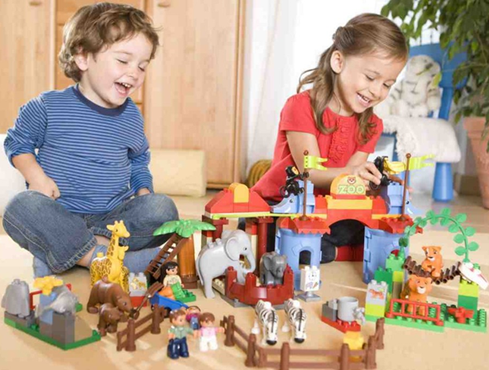
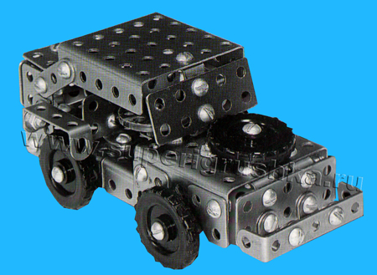
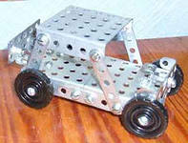

Slide 11
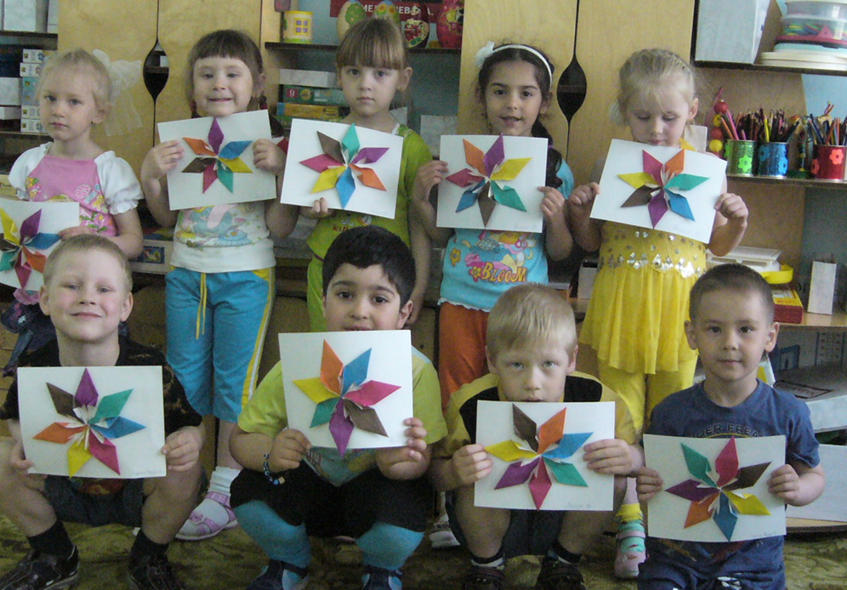
Конструирование из бумаги

Slide 12
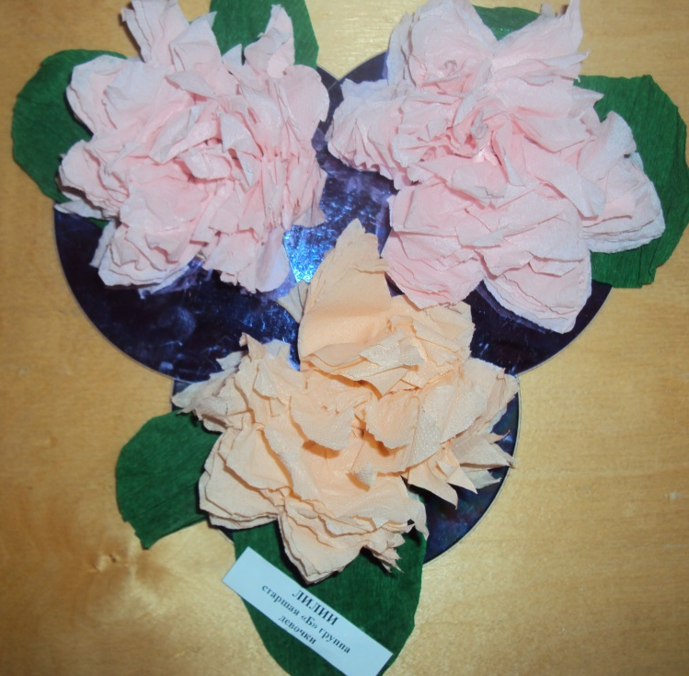
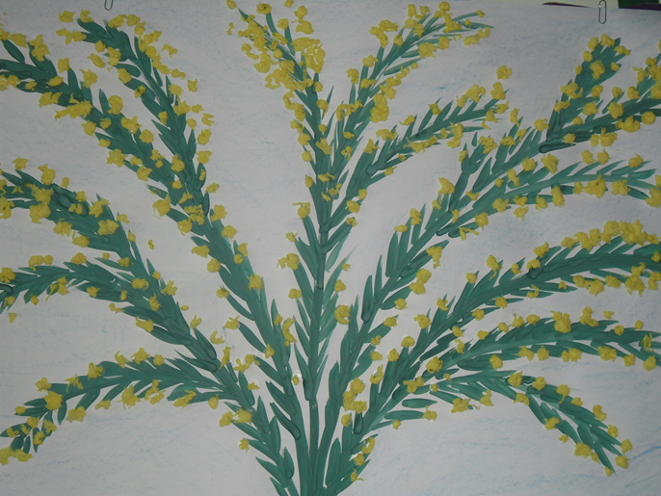
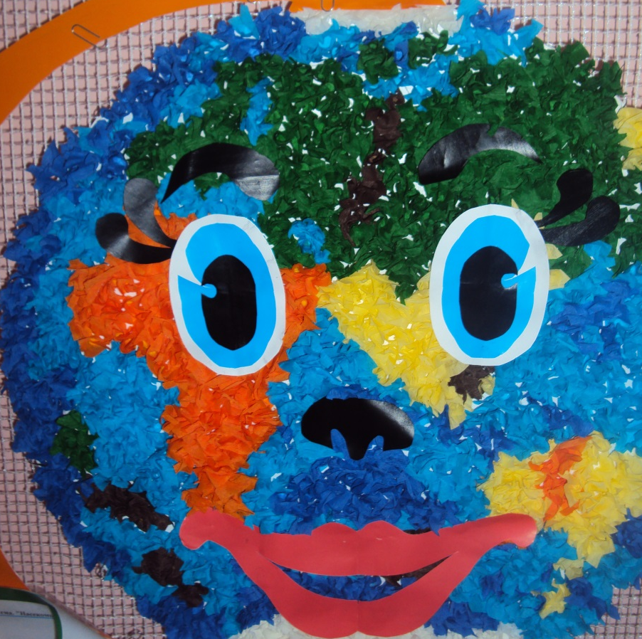
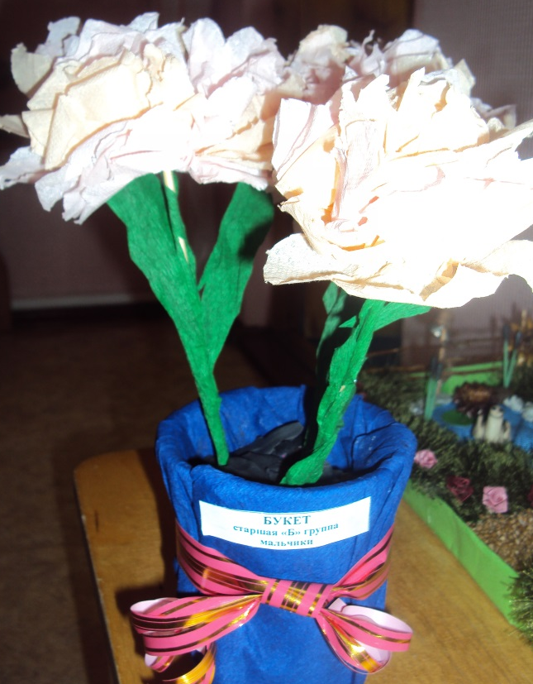

Slide 13
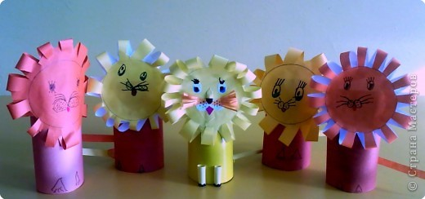
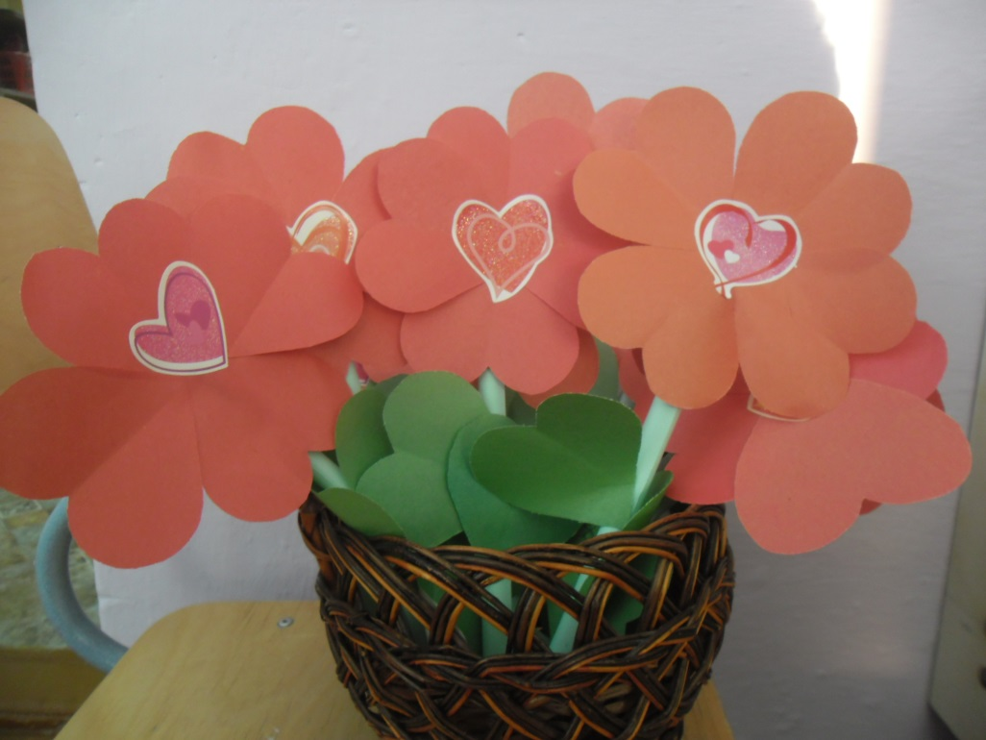

Slide 14
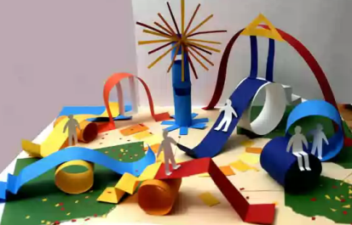
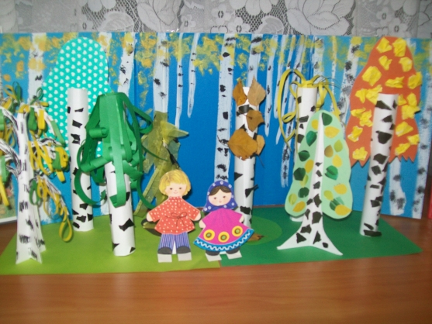
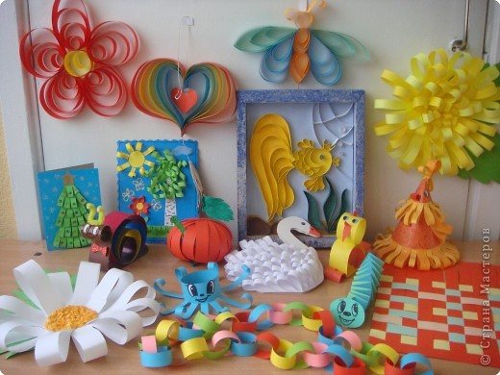

Slide 15
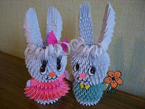
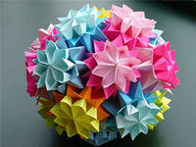
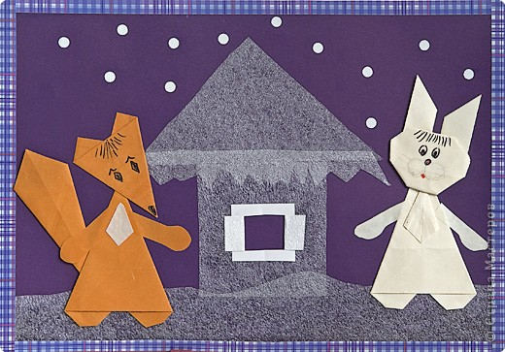

Slide 17
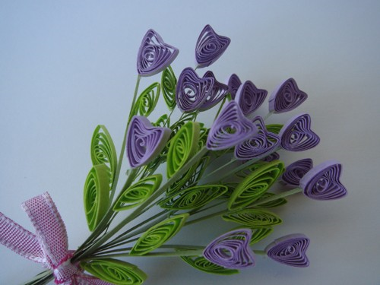
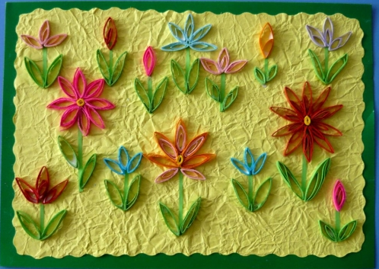

Slide 18
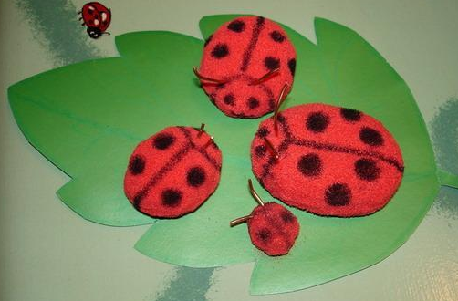
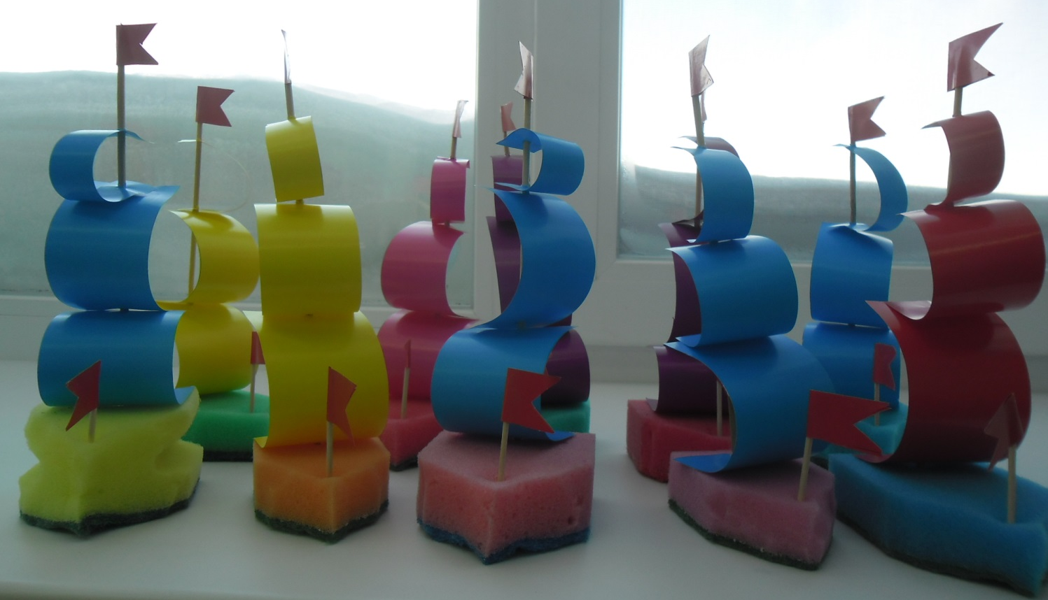
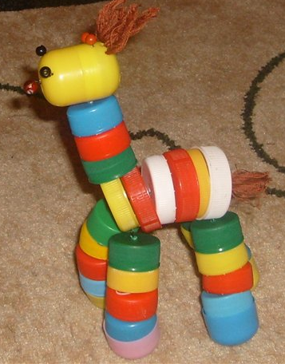
Конструирование
из бросового материала

Slide 19
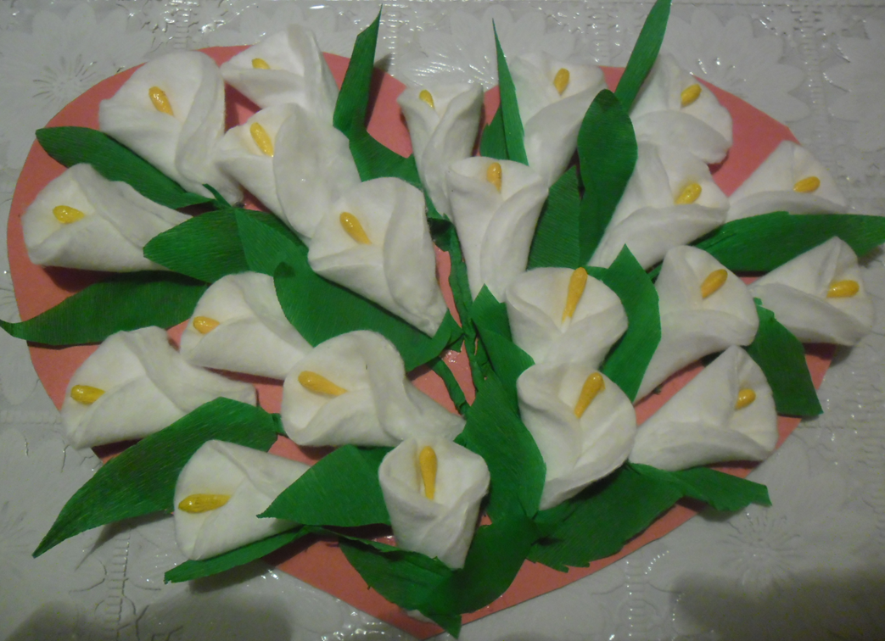
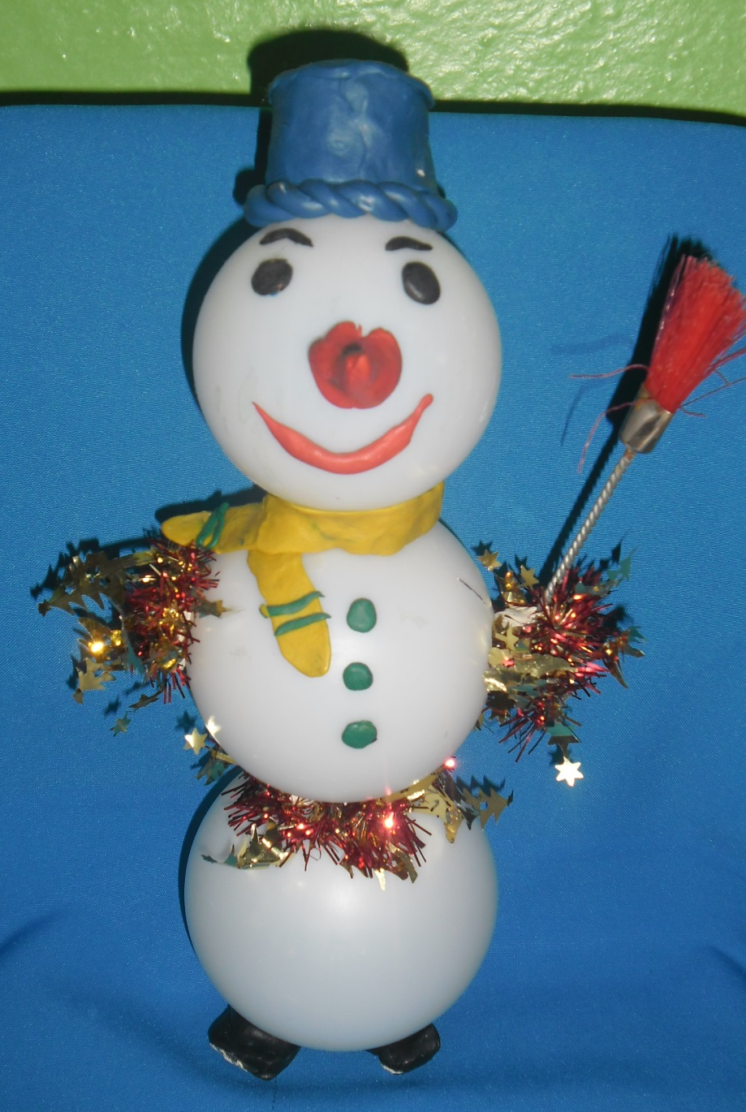
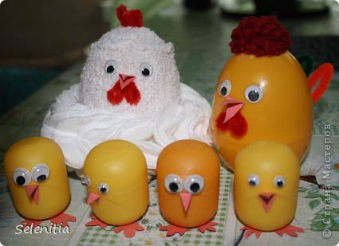

Slide 20
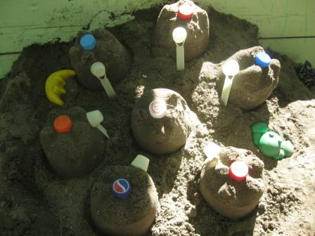
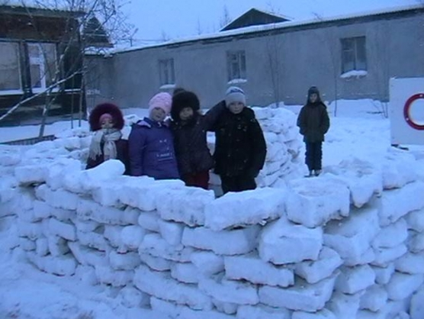
Конструирование из
природного материала

Slide 21
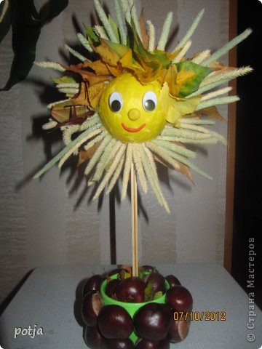
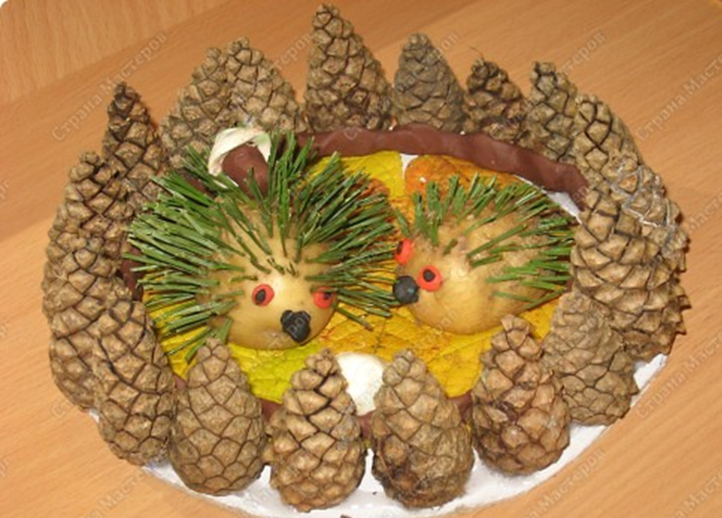
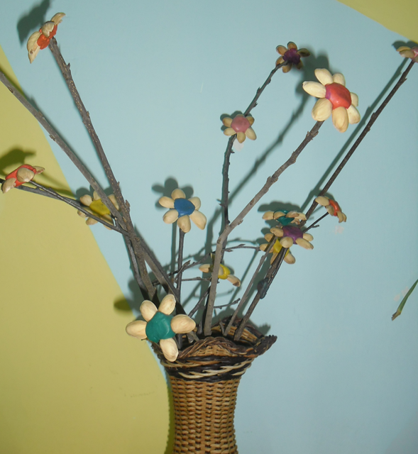
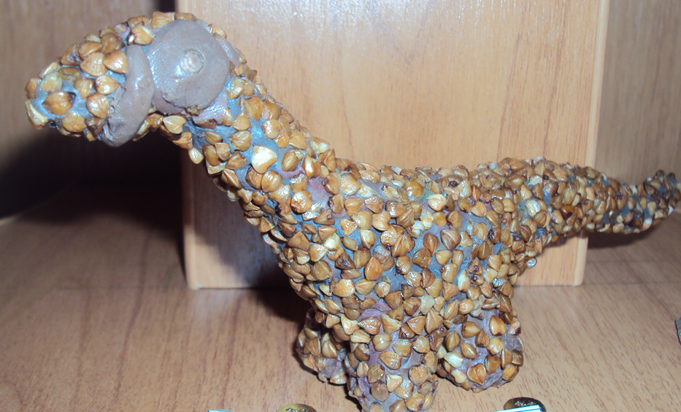

Slide 22
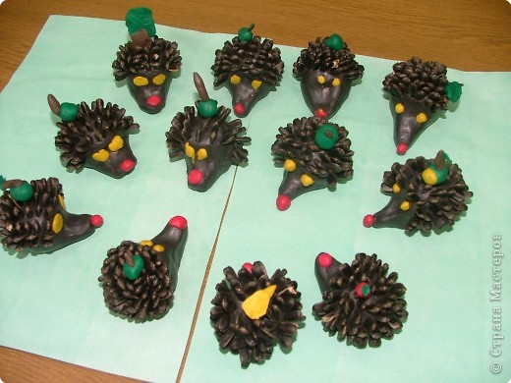
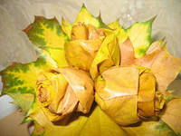
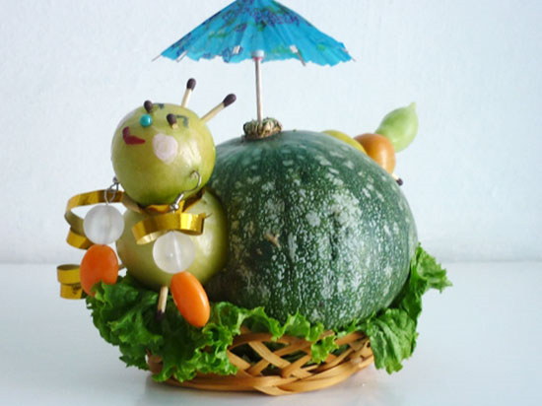
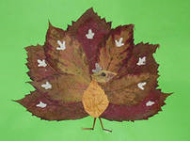

Slide 23
